Slide 1
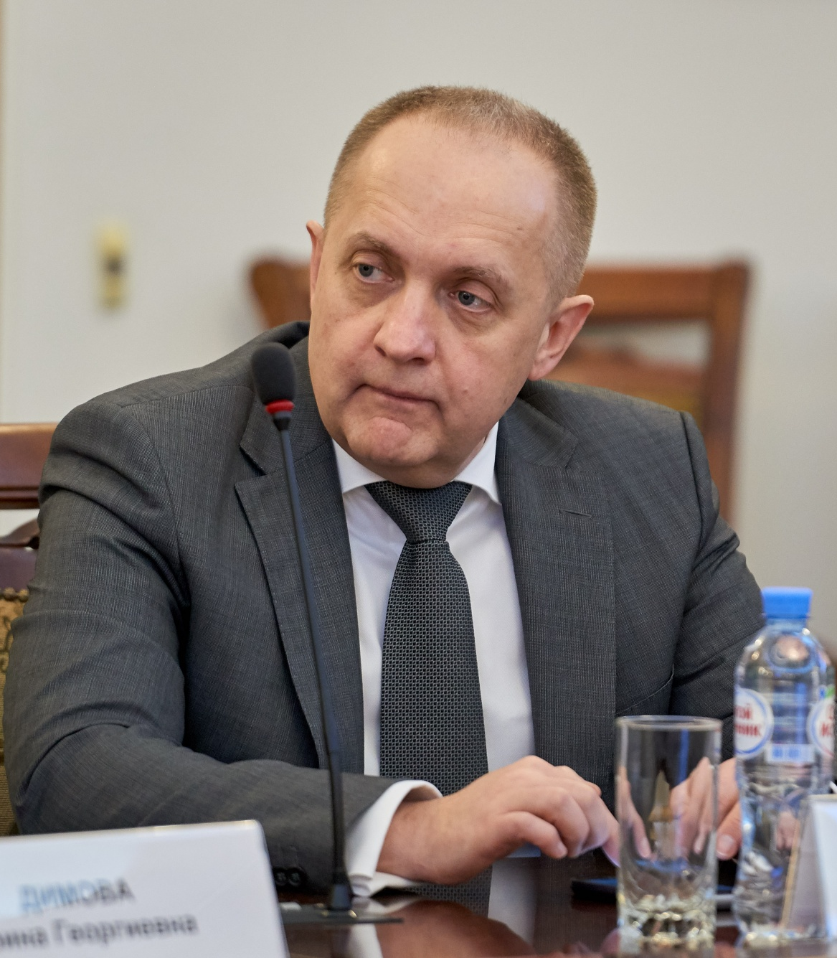
Формирование самосознания и внутренней позиции личности обучающегося
через моделирование воспитательного пространства посредством интеграции потенциала микросоциума
Басюк Виктор Стефанович
доктор психологических наук, член-корреспондент РАО,
декан факультета педагогического образования
МГУ имени М.В. Ломоносова
© Басюк Виктор Стефанович

Slide 2
Основа гармонии развития личности – преемственность в периодах развития и нормативном регулировании воспитательного воздействия
ФГОС дошкольного образования
Перечень целевых ориентиров развития
ФГОС общего образования
Группы требований к:
предметным;
метапредметным;
личностным результатам
ФГОС высшего образования
Группы требований к:
профессиональные компетенции
обще-профессиональные компетенции;
Универсальные компетенции

Slide 3
Результат образования – личностное и познавательное развитие
Развитие познавательной деятельности
Ценностное отношение к предметному миру
Умение общаться с другими людьми
Развитие личности как субъекта активного бытия
Развитие сознания, самосознания и мотивов поведения
Тактическая задача образовательной организации – создание условий воспитательного взаимодействия, влияющего на самосознание обучающегося

Slide 4
Структурированный и конкретизированный воспитательный компонент
обучение
Достижение личностных результатов
единство
воспитание
ы
Личностные и метапредметные результаты начального общего образования
Целевые ориентиры дошкольного образования ребенка

Slide 5
Преемственность между общим и высшим образованием (на примере гражданской позиции)
Личностные результаты общего образования
Универсальные компетенции высшего образования
Требования к универсальным компетенциям в части гражданской позиции (бакалавриат)
УК–10: Способен формировать нетерпимое отношение к коррупционному поведению

Slide 6
Система оценивания (критерии, процедуры, результаты) – ключевой механизм управления личностными результатами обучения
Оценка – как ярлык («уровень воспитанности»)
Оценка как форма обратной связи об успешности совместных усилий педагога и обучающегося
contra

Slide 7
РОЛЬ СРЕДЫ
Образовательная среда – целенаправленно организуемые условия, которые создаются для того, чтобы
способствовать формированию базовых установок на позитивное личностное развитие
формировать базовые ценности, в том числе значимое отношение к себе и окружающим людям
влияет на особенности личностного развития ребенка:
Формирование психологических механизмов идентификации и обособления
Ценностные ориентации
Особенности рефлексии себя

Slide 8
РОЛЬ ПЕДАГОГА КАК ПОСРЕДНИКА МЕЖДУ ОБРАЗОВАТЕЛЬНОЙ СРЕДОЙ И РЕБЕНКОМ
Образовательная среда влияет на особенности личностного развития ребенка:
Формирование психологических механизмов идентификации и обособления
Ценностные ориентации
Особенности рефлексии себя
Особая роль педагога, который является посредником, связующим звеном между социальной и образовательной средой, окружающей ребенка, постоянно несущей ему потоки новой информации, и личностью самого школьника

Slide 9
ФГОС уровней общего образования - требования к результатам образования:
предметным,
личностным,
метапредметным
Личностные – развитие личности во время школьного обучения
Основные факторы развития личности:
генетические особенности;
социальная среда;
внутренняя позиция личности
© Басюк Виктор Стефанович
2

Slide 10
Внутренняя позиция личности (ВПЛ)
Формируется как рефлексия:
НА СЕБЯ
НА ОКРУЖАЮЩУЮ ДЕЙСТВИТЕЛЬНОСТЬ
НА ДРУГИХ ЛЮДЕЙ
ЯВЛЯЕТСЯ ОСНОВОЙ ФОРМИРОВАНИЯ:
Мировоззрения - система взглядов, оценок и образных представлений о мире и месте в нём человека, общее отношение человека к окружающей действительности и самому себе, а также обусловленные этими взглядами основные жизненные позиции людей, их убеждения, идеалы, принципы познания и деятельности, ценностные ориентации;
Индивидуальной системы ценностей - совокупность сложившихся у людей мнений о значении в их жизни вещей и явлений, встречаемых в природе и обществе («социальных установок»);
Гражданской идентичности - индивидуальное чувство принадлежности к общности граждан конкретного государства, позволяющее гражданской общности действовать в качестве коллективного субъекта;
Функциональной грамотности - способность человека использовать приобретаемые в течение жизни знания для решения широкого диапазона жизненных задач.
© Басюк Виктор Стефанович
3

Slide 11
Основа внутренней позиции личности – самосознание ребенка
Основные структурные звенья самосознания:
Имя; отношение к телу
Психологическое время
Притязание на признание
Психологическое пространство личности
Половая идентификация
© Басюк Виктор Стефанович
4

Slide 12
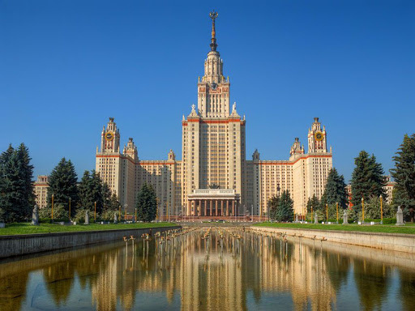
Цель воспитательной работы – формировать внутреннюю позицию личности ребенка через систему взаимодествия взрослого и ребенка, направленное на развитие его структурных звеньев самосознания.
Набор воспитательных событий совместно с семьей и включением внешней образовательной среды
© Басюк Виктор Стефанович
5

Slide 13
ФГОС ОО: требования и результаты образования
ПРЕДМЕТНЫЕ
ЛИЧНОСТНЫЕ
МЕТАПРЕДМЕТНЫЕ
ГЕНЕТИЧЕСКИЕ ОСОБЕННОСТИ
ОСНОВНЫЕ ФАКТОРЫ РАЗВИТИЯ ЛИЧНОСТИ
СОЦИАЛЬНАЯ СРЕДА
МИРОВОЗЗРЕНИЯ
ИМЯ;
ОТНОШЕНИЕ К ТЕЛУ
ВНУТРЕННЯЯ ПОЗИЦИЯ ЛИЧНОСТИ
(ВПЛ)
ПРИТЯЗАНИЕНА ПРИЗНАНИЕ
ИНДИВИДУАЛЬНОЙ СИСТЕМЫ ЦЕННОСТЕЙ
ОСНОВЫ ФОРМИРОВАНИЯ
ОСНОВА ВПЛ – САМОЗНАНИЕ РЕБЕНКА
ПОЛОВАЯ ИДЕНТИФИКАЦИЯ
ГРАЖДАНСКОЙ ИДЕНТИЧНОСТИ
ПСИХОЛОГИЧЕСКОЕ ВРЕМЯ
ФУНКЦИОНАЛЬНОЙ
ГРАМОТНОСТИ
ПСИХОЛОГИЧЕСКОЕ
ПРОСТРАНСТВО
ЛИЧНОСТИ
РЕФЛЕКСИЯ
НА СЕБЯ
НА ЛЮДЕЙ
НА ОКРУЖАЮЩУЮ ДЕЙСТВИТЕЛЬНОСТЬ
© Басюк Виктор Стефанович
6

Slide 14
БЛАГОДАРЮ ЗА ВНИМАНИЕ!
Басюк Виктор Стефанович
доктор психологических наук, член-корреспондент РАО,
декан факультета педагогического образования
МГУ имени М.В. Ломоносова

